Slide 1
ORB에 대한 이해
2016010873 박정욱

Slide 2
목차
특징이란 무엇인가?
특징 검출법
스케일(Scale)
특징 기술자
ORB – Oriented FAST and Rotated BRIEF
FAST – Features from Accelerated Segment Test
BRIEF – Binary Robust Independent Elementary Features

Slide 3



특징이란 무엇인가?
현실 세계의 문제
컴퓨터
해결

Slide 4
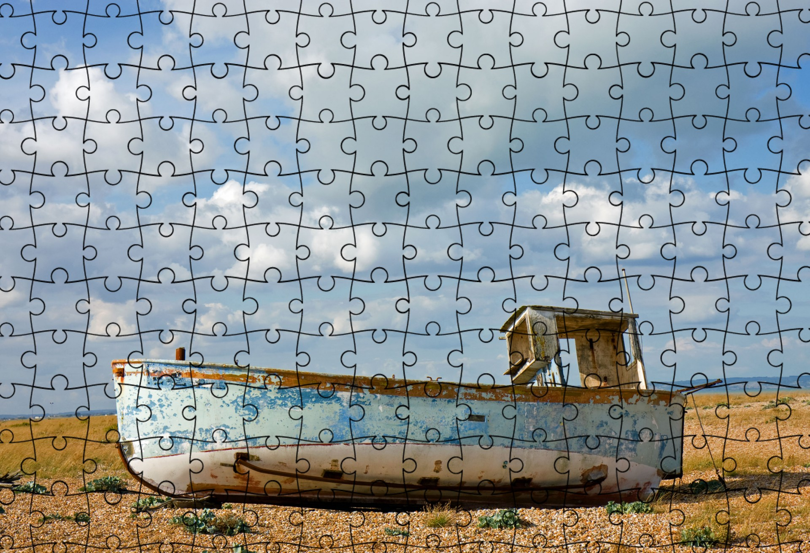
특징이란 무엇인가?
Fig. 1.

Slide 5
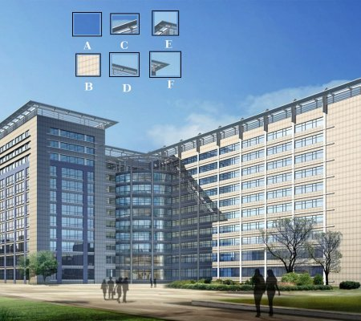
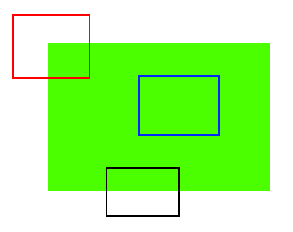
특징이란 무엇인가?
Fig. 2.
Fig. 3.

Slide 6
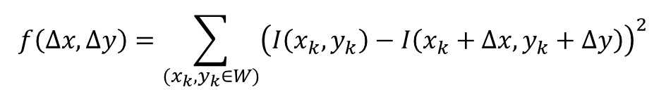
특징 검출법
인접한 화소간의 유사성 이용
도함수를 이용하는 방향으로 발전함
잡음에 취약하며, 일반적으로 속도가 느림
Moravec(1980), Harris(1988), Shi-Tomasi(1994) 등
$$f\left(∆x,∆y\right)=\sum_{(x_{k},y_{k}∈W)}{{\left(I\left(x_{k},y_{k}\right)−I\left(x_{k}+∆x,y_{k}+∆y\right)\right)}^{2}}$$

Slide 7
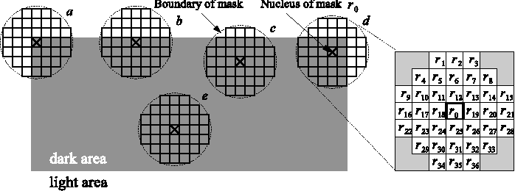
특징 검출법
지역적 특성 이용
특징이 가지고 있는 고유한 특성을 정량적인 기준으로 제시
사용하는 patch(window, kernel, etc.)의 Scale에 따라 성능이 좌우됨
Guiducci(1988), Smith – SUSAN(1995), Rosten – FAST(2006)
Fig. 4.

Slide 8
스케일(Scale)

Slide 9
특징 기술자
영상 내 정보들의 시각적 특징에 대한 “기술(description)”과 이를 생산하는 알고리즘을 통칭함
분류 | 일반 정보 | 특정 분야 정보
다루는 범위 | 신호 처리 등으로 생성되는 기본/기초적 특징 | 쉽게 추출해내기 힘든 장면 내 물체 및 사건에 대한 특징
주요 영역 | 색상, 질감, 모양, 동작, 위치 등 | 신체 인식, 글자 인식 등

Slide 10
Oriented FAST and Rotated BRIEF
SIFT: Scale-Invariant Feature Transform(1999)
계산량이 방대하여 실시간으로 구동되는 시스템에 부적합
SURF: Speeded Up Robust Features(2008)
SIFT의 계산량을 줄이기 위한 연구
더 빠르고 성능이 괜찮은 기술자를 만들 수는 없을까?

Slide 11

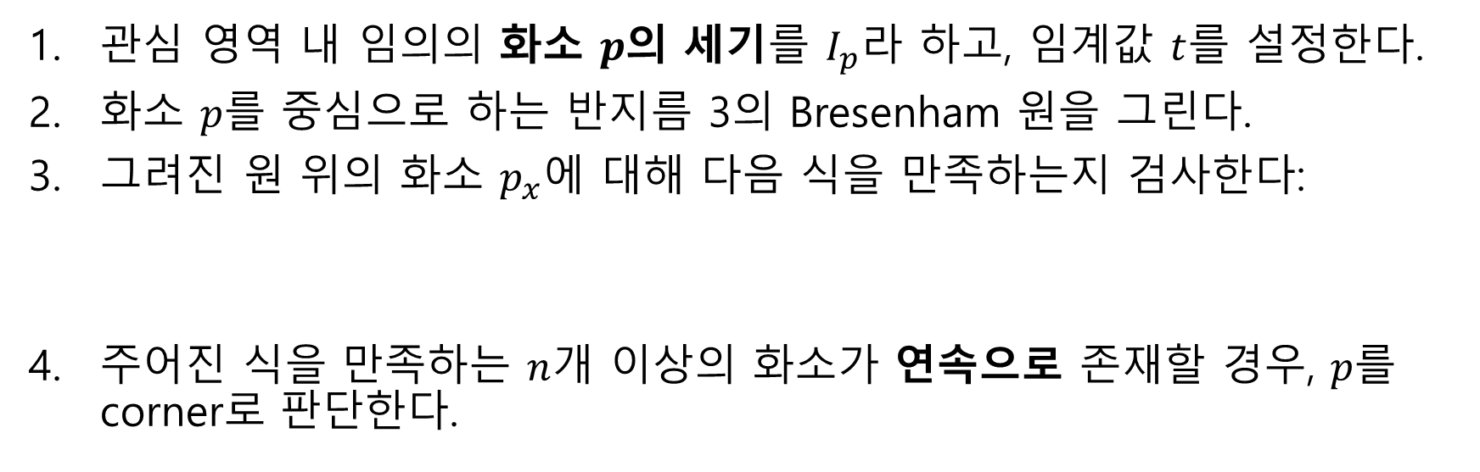
Features from Accelerated Segment Test
기본 아이디어 – 모든 화소에 대해 다음의 검사를 수행한다:
관심 영역 내 임의의 화소 $p$의 세기를 $I_{p}$라 하고, 임계값 $t$를 설정한다.
화소 $p$를 중심으로 하는 반지름 3의 Bresenham 원을 그린다.
그려진 원 위의 화소 $p_{x}$에 대해 다음 식을 만족하는지 검사한다:
주어진 식을 만족하는 $n$개 이상의 화소가 연속으로 존재할 경우, $p$를 corner로 판단한다.
$$I_{p}−t≤I_{p_{x}}≤I_{p}+t$$

Slide 12
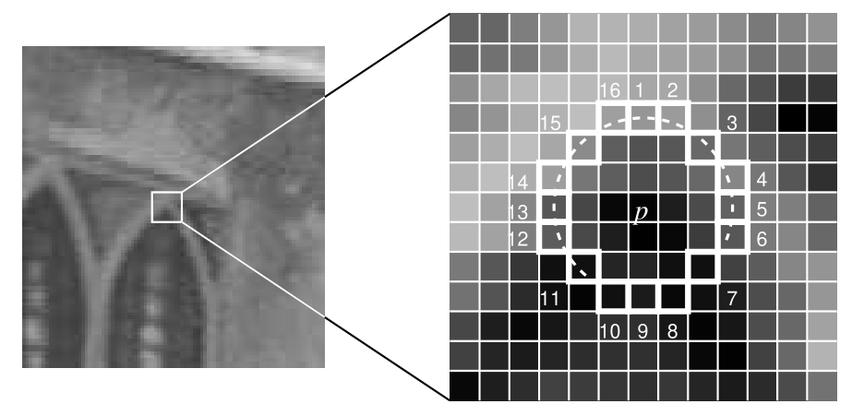
Features from Accelerated Segment Test
Fig. 5.

Slide 13
oFAST: FAST Keypoint Orientation
ORB는 FAST의 다음과 같은 단점을 보완한다:
Orientation(방향) 요소가 존재하지 않음
Intensity centroid(세기 도심) 개념 도입
Corner 외에 edge에 반응하는 정도가 높음
목표치 N 이상의 corner값을 찾도록 임계값 조정
이후 Harris corner filter를 도입하여 가장 크게 반응하는 N개의 corner 검출
Scale을 고려하지 않음
Image pyramid 도입

Slide 14
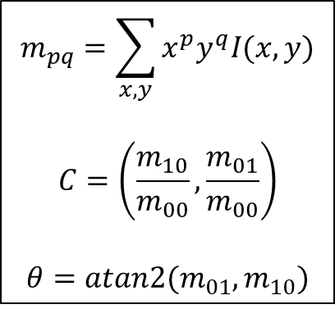
Intensity Centroid(세기 도심)
$$m_{pq}=\sum_{x,y}{x^{p}y^{q}I(x,y)}$$
$$C=\left(\frac{m_{10}}{m_{00}},\frac{m_{01}}{m_{00}}\right)$$
$$θ=atan2(m_{01},m_{10})$$
차수 | 대략적 의미
0차 | 전체
1차 | 평균
Image moment and centroid, orientation

Slide 15
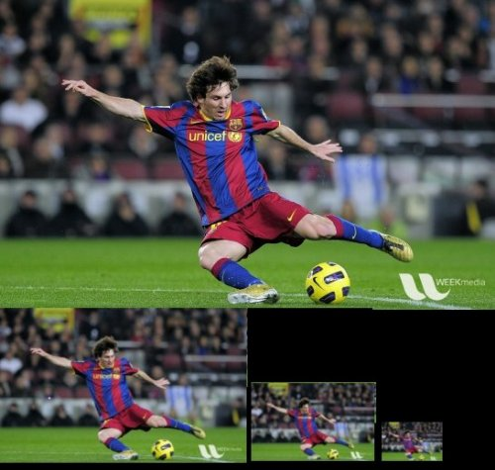
Image pyramid
Fig. 6.

Slide 16
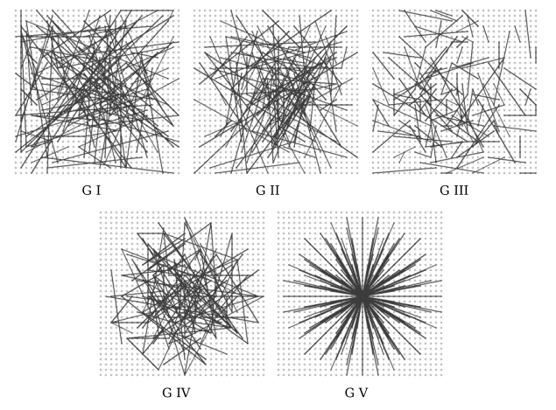
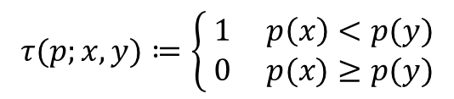
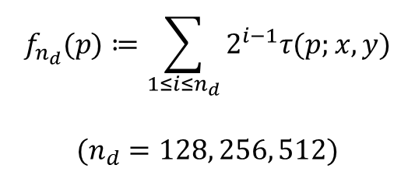
Binary Robust Independent Elementary Features
patch(window, kernel, etc.) 평활화
이진 검사 공간 배치
$$τ(p;x,y)≔\left\{\begin{aligned} 1 p\left(x\right)<p(y) \\ 0 p(x)≥p(y)\end{aligned}\right.$$
$$f_{n_{d}}(p)≔\sum_{1≤i≤n_{d}}{2^{i−1}τ(p;x,y)}$$
$$(n_{d}=128, 256, 512)$$
Fig. 7.

Slide 17
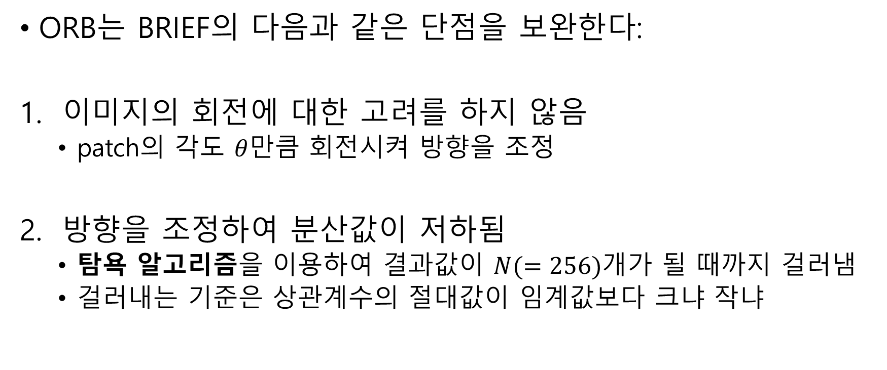
rBRIEF: Rotation-Aware BRIEF
ORB는 BRIEF의 다음과 같은 단점을 보완한다:
이미지의 회전에 대한 고려를 하지 않음
patch의 각도 $θ$만큼 회전시켜 방향을 조정
방향을 조정하여 분산값이 저하됨
탐욕 알고리즘을 이용하여 결과값이 $N(=256)$개가 될 때까지 걸러냄
걸러내는 기준은 상관계수의 절대값이 임계값보다 크냐 작냐

Slide 18
Oriented FAST and Rotated BRIEF
SIFT, SURF에 비해 단연 빠르고, 인식 성능도 나쁘지 않음
BSD 허가서에 의해 소스코드가 공개되어있음
SIFT의 경우 2020년 3월 7일에 저작권이 만료됨
FAST 특징점 탐색
방향 계산 및 상위 특징점 도출
방향 개념을 더한 기술자 계산
“더 좋은” 특징만 모아서 저장

Slide 19
Todo
ORB-SLAM 논문 읽기
ORB-SLAM 실제 코드 읽기

Slide 20
출처
Fig. 1. A picture containing jigsaw puzzle from: PublicDomainPictures.net. “Fishing Boat Jigsaw Puzzle”
Fig. 2. image with six patches from: OpenCV 3.4.15 OpenCV-Python Documentation. “Understanding Features”
Fig. 3. image explaining features from: OpenCV 3.4.15 OpenCV-Python Documentation. “Understanding Features”
Fig. 4. Five circular masks on different places of an image (left) and the pixels used for USAN calculation (right) from: Optimizing the SUSAN corner detection algorithm for a high speed FPGA implementation, C. Claus, Robert Huitl, Joachim Rausch, W. Stechele. “USAN area calculation“
Fig. 5. image explaining segment test in FAST from: Machine Learning for High-Speed Corner Detection, E. Rosten, T. Drummond. “High-speed corner detection”
Fig. 6. image pyramid using image of Lionel Messi from: OpenCV 3.4.15 OpenCV-Python Documentation. “Image Pyramids”
Fig. 7. image explaining how to choose test location for BRIEF from: BRIEF: Binary Robust Independent Elementary Features. “Spatial Arrangement of the Binary Tests”

Slide 21
주요 참고 문헌
ORB: an efficient alternative to SIFT or SURF
E. Rublee et al., 2011
Machine Learning for High-Speed Corner Detection
E. Rosten, T. Drummond, 2006
BRIEF: Binary Robust Independent Elementary Features
M. Calonder et al., 2010

